Slide 1
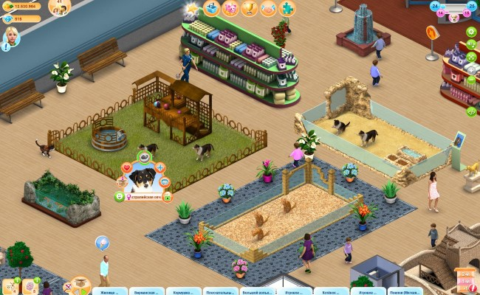
Деятельностная игра
Встреча

Slide 2

Участники
Взрослые
Дети
Место проведения, время
Актовый/спортивный зал
2-3 часа, +время на подготовку

Slide 3

Результат
Формирование тьюторских групп
Дети: выбор тьютора
Взрослые: презентация, знакомство

Slide 4
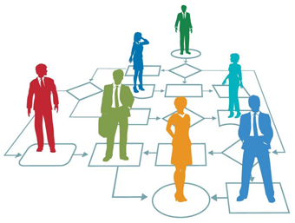
Ход игры
В самой игре 2 круга
Самоопределение детей по группам (количество групп 7-10; условие – больше 7 не собираться)
1 круг – станции взрослых, например, по МР:
Смысловое чтение
Моделирование
Публичное выступление
Коммуникация
Учебное сотрудничество
Медиастанция
Аргументация
Исследовательская/
проектная станция

Slide 5
Ход игры
4) Детские станции (подготовка за 2-3 дня; самоопределение детей по 7-10 группам; подготовка ими заданий для игры по станциям); играют взрослые
5) Общий сбор: приз «Самая дружная команда»; погружение в понятийное поле «тьютор»; представление взрослых участников в качестве тьюторов; самоопределение детей по тьюторским группам
6) Работа по группам: знакомство, результат – оформление постера тьюторской группы
7) Общий сбор, представление результатов работы групп, пожелание плодотворной работы

